Slide 1
Klimaatportaal Vlaanderen: tools voor een klimaatbestendige inrichting
17de Vlaams Vastgoedforum – 28/11/2023
Johan Brouwers
Dienstencentrum Water-Lucht-Klimaatadaptatie (VMM)

Slide 2
Intro: Waarom klimaatadaptatie?
Notes:
Verantwoord bouwen: kan (en moet) verder gaan dan de gebouwcontouren, gebouwkarakteristieken, materiaalgebruik en energiehuishouding.
Deze presentatie brengt enkele tools in beeld die kunnen helpen om bij inrichting van percelen en domeinen een bijdrage te leveren aan een klimaatbestendige omgeving.

Slide 3
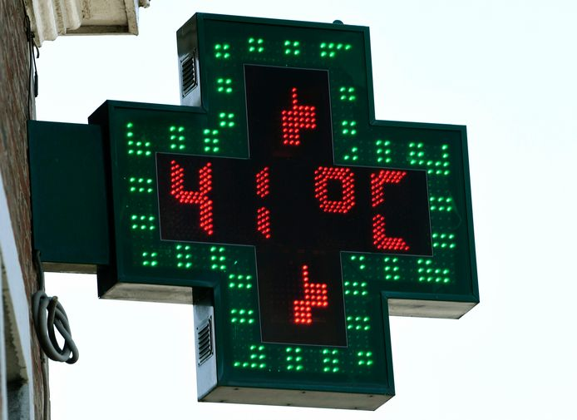
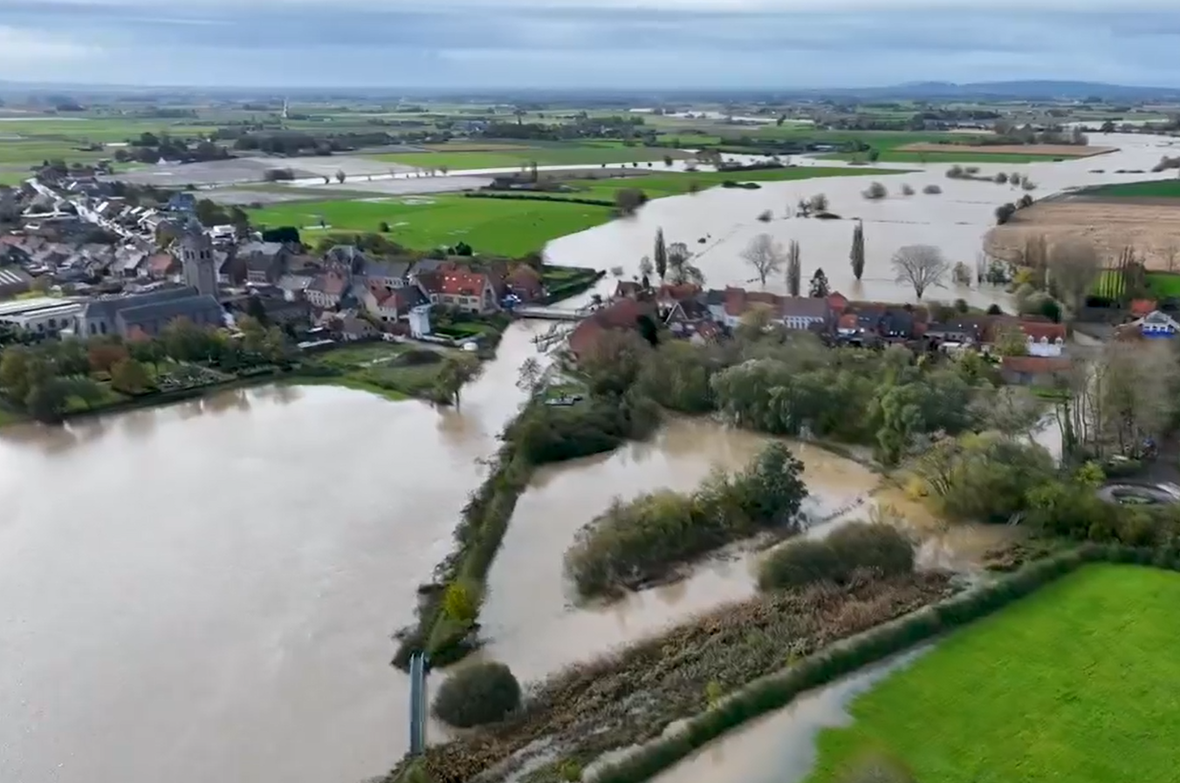
1) Het klimaat verandert
Gemiddelde temperatuur t.o.v. 1850-1899:
Mondiaal +1,1°C
Europa +2,0°C
Ukkel +2,8°C
Wijzigende frequentie en omvang van extremen, ook in Vlaanderen
Extreem droog: 2017, 2018, 2019, 2020, 2022
Extreem warm: 2018, 2019 (> 40°C !), 2020, 2022
Extreem nat: (zomer) 2021 (‘waterbom’)
2023: erg nat (eind febr-april) -> erg droog (mei-juni) -> 2 hittegolven (juni & sept) -> erg nat (okt-nov)
Notes:
Omvang en frequentie

Slide 4
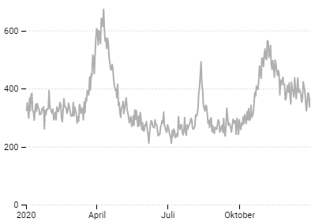
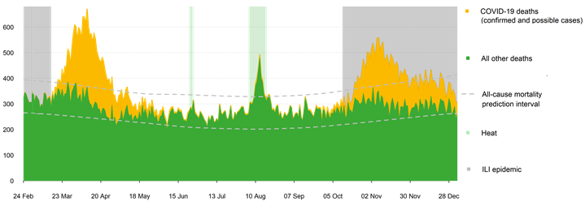
2) Klimaatverandering heeft nu al een impact
Bv. piek in dagelijkse sterfte (alle oorzaken) in België – 2020 (STATBEL & Sciensano)

Slide 5
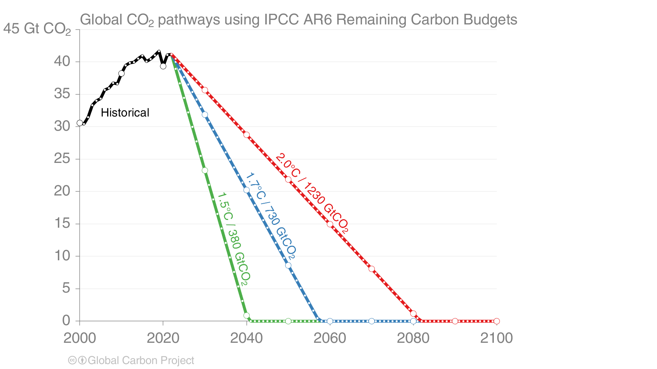
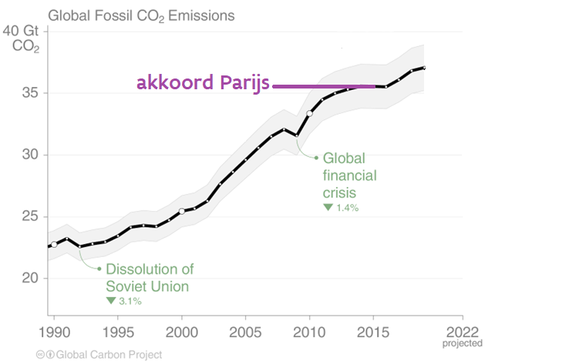
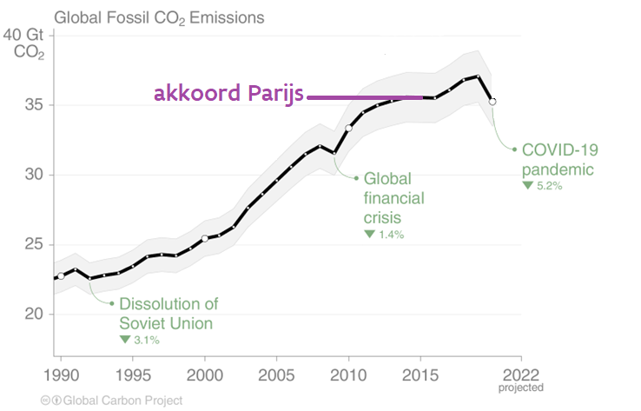
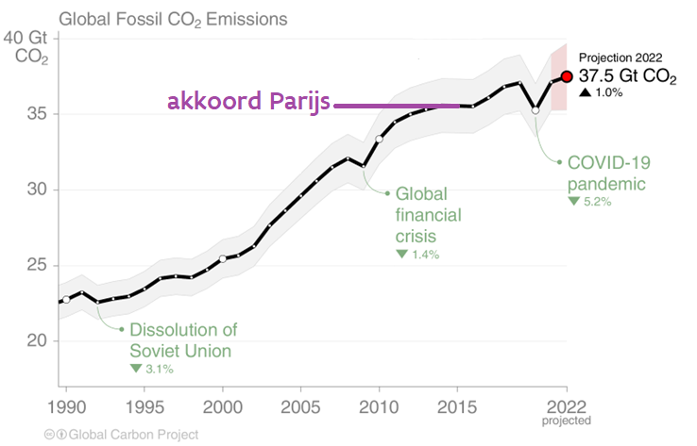
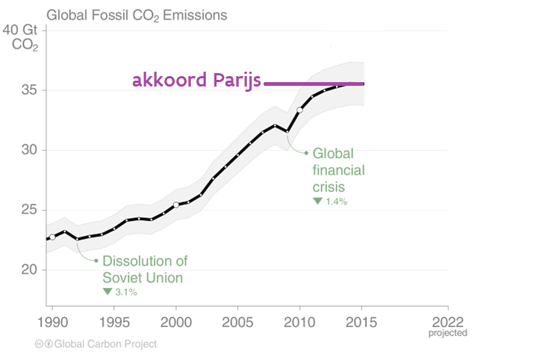
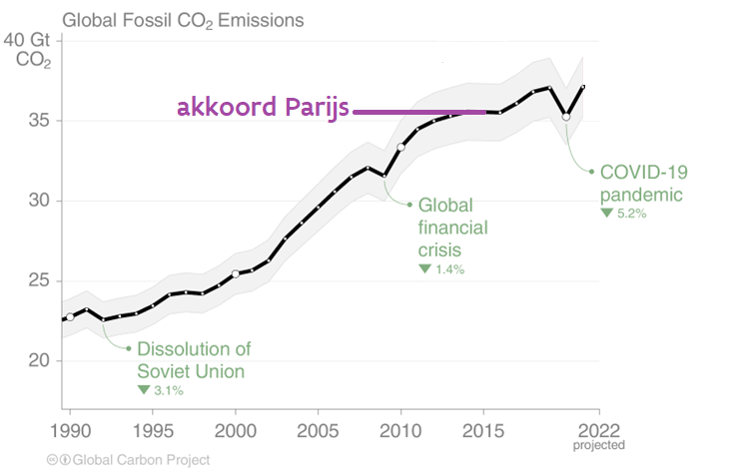
3) Het klimaat zal nog verder veranderen
Na-ijleffect klimaatsysteem, maar ook: mitigatie alleen volstaat niet
Notes:
Ondanks 25 jaar internationaal klimaatbeleid stijging tot akkoord van Parijs (2015), en ook erna …

Slide 6
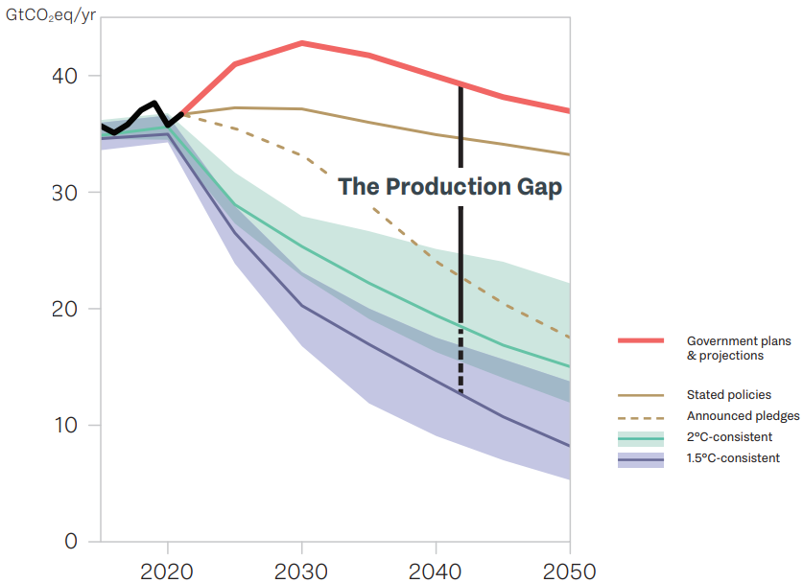
3) Het klimaat zal nog verder veranderen
Plannen voor winning fossiele brandstoffen versus mitigatie-nood
SEI, Climate Analytics, E3G, IISD, and UNEP (2023) The Production Gap

Slide 7
4) Mogelijke schadekost loopt op
Tegen 2050 een mogelijke schadekost van 2,5 – 7,5 mia EUR/jaar in Vlaanderen (Studie VITO iov dOMG - 2022)
Wellicht nog een onderschatting …
5) Beleidscontext wijzigt en anticipeert
EU Strategy on adapation to climate change (2021)
=> “A Climate-resilient EU, fully-adapted by 2050”
“Adapt to the unavoidable (2050), avoid the unadaptable (2100, mitigation)”
“Swifter, Smarter & Systemic adaptation”
EU ontwerp-Natuurherstelverordening: “… zorgen de lidstaten voor een stedelijke boomkroonbedekking van ten minste 10 % in alle steden en kleinere steden en voorsteden tegen 2050 … meer stedelijke groene ruimte die is geïntegreerd in bestaande en nieuwe gebouwen en infrastructuurontwikkelingen ...”
Vlaams Klimaatadaptatieplan 2030 (2022)
=> “Hittestress in woonomgevingen wordt gereduceerd met als doelstelling om de oversterfte door hittegolven en hittedagen niet verder te laten toenemen in vergelijking met vandaag.”
=> “Regenwater en rivierwater houden we voldoende vast zodat we risico’s op watertekorten in 2040 beperken tot deze van vandaag.”
=> “Overstromingsrisico’s in 2040 beperken we tot deze van het huidige klimaat.”
Burgemeestersconvenant 2030, Blue Deal, LEKP, Hemelwater-&droogteplannen, Green Deals, WLS …
Notes:
HWDP: tegen eind 2024 om nog in aanmerking te komen voor watergerelateerde subsidies.

Slide 8
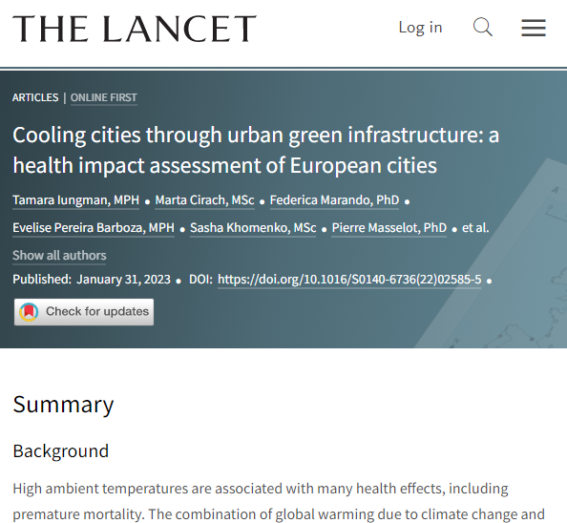
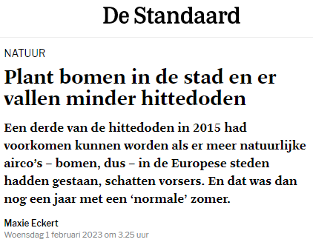
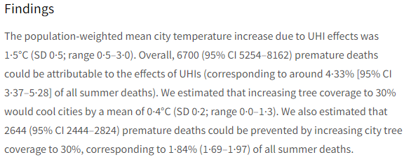
6) Adaptatie maakt een wezenlijk verschil
Als opp. boomkruinen ↗ naar 30% (gemiddeld x2 tav huidige situatie)
-> -40% hittedoden in Europese steden tijdens gematigde zomer 2015.
Notes:
Niet enkel klimaatimpact milderen, maar ook:
aangenamere stad om in te leven (mentaal & fysisch welzijn),
baten tav luchtkwaliteit, geluidshinder etc.
Bemerk: lokale actie met lokaal (en sneller effect) <-> mitigatie
Opgelet: ook bomen zijn gevoelig aan klimaatverandering -> aanplanten juiste soorten, zorgen voor voldoende watertoevoer (~ evapotranspiratie e.a.)

Slide 9
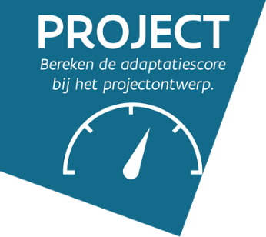
Klimaatportaal Vlaanderen – www.vmm.be/klimaatportaal
3 gratis tools voor een klimaatbestendige omgeving
Analyse kwetsbaarheden en impacts
Verken lokaal potentieel van adaptatiemaatregelen
(binnen gemeente/wijk/waterlichaam)
Beoordeel ontwerpvarianten op hun adaptief potentieel
(stedelijke + landelijke omgeving)
+ kaartencatalogus
Notes:
Ondersteuning lokale overheden en hun dienstverleners, maar ook alle andere partijen die rol kunnen spelen in de planning en uitvoering van een klimaatbestendige omgeving.

Slide 10
IMPACTtool

Slide 11
Algemeen
Basis voor lokale kwetsbaarheids- en impactanalyses binnen Vlaanderen
Beschouwt huidig klimaat + hoog-impact klimaatscenario 2050 ~ +2,5°C mondiaal (2030; 2075; 2100)
Fijnmazige kaarten (resolutie 3 à 4 km -> 1m):
van klimaattoestand (temp., neerslag, verdamping, wind …): gemiddelden & extremen
over klimaateffecten (hitte, droogte, grondwater, wateroverlast PLU, overstroming FLU, zeeniveau …)
tot klimaatimpact (mensen, gebouwen, natuur, landbouw, waterwinning …)
Grafieken met gebiedsspecifieke aggregaties (tijdsverloop indicatoren):
verschillen per gemeente, + wijk, + afstroomzones waterlichamen & benchmark VL
> 70 indicatoren / > 400 kaartlagen / open data (o.a. WMS/WFS en downloads)

Slide 12
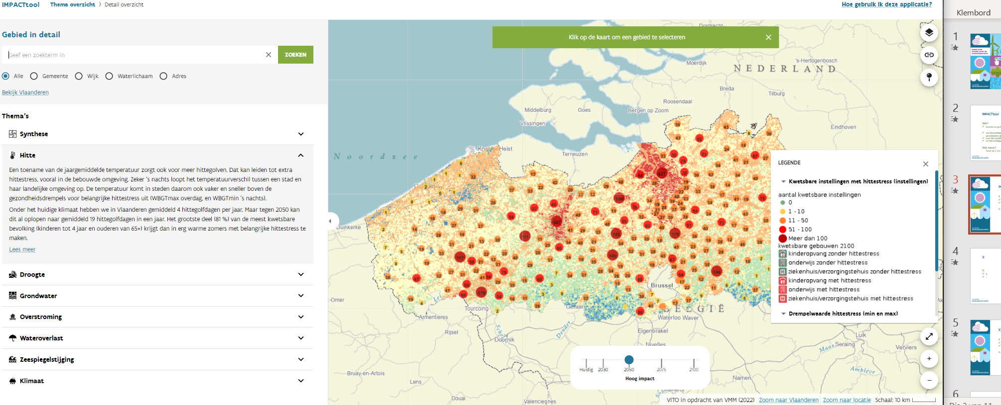
IMPACTtool: stappenplan
3
X
X
…
X…
1
3
2
Notes:
1ste wat veranderde is de look & feel, maar modus operandi blijft nog dezelfde:
1) selecteer thema (bv. hitte)
2) zichtjaar: meeste info beschikbaar voor 2050 en huidig klimaat, sommige ook voor tussenliggende periodes of nog verder in de tijd.
Standaard worden 1 of 2 sleutelkaarten voor het gekozen thema getoond voor Vlaanderen.
3) locatie: naast VL en gemeente of zoeken op adres, nu ook WIJK en WATERLICHAAM.

Slide 13
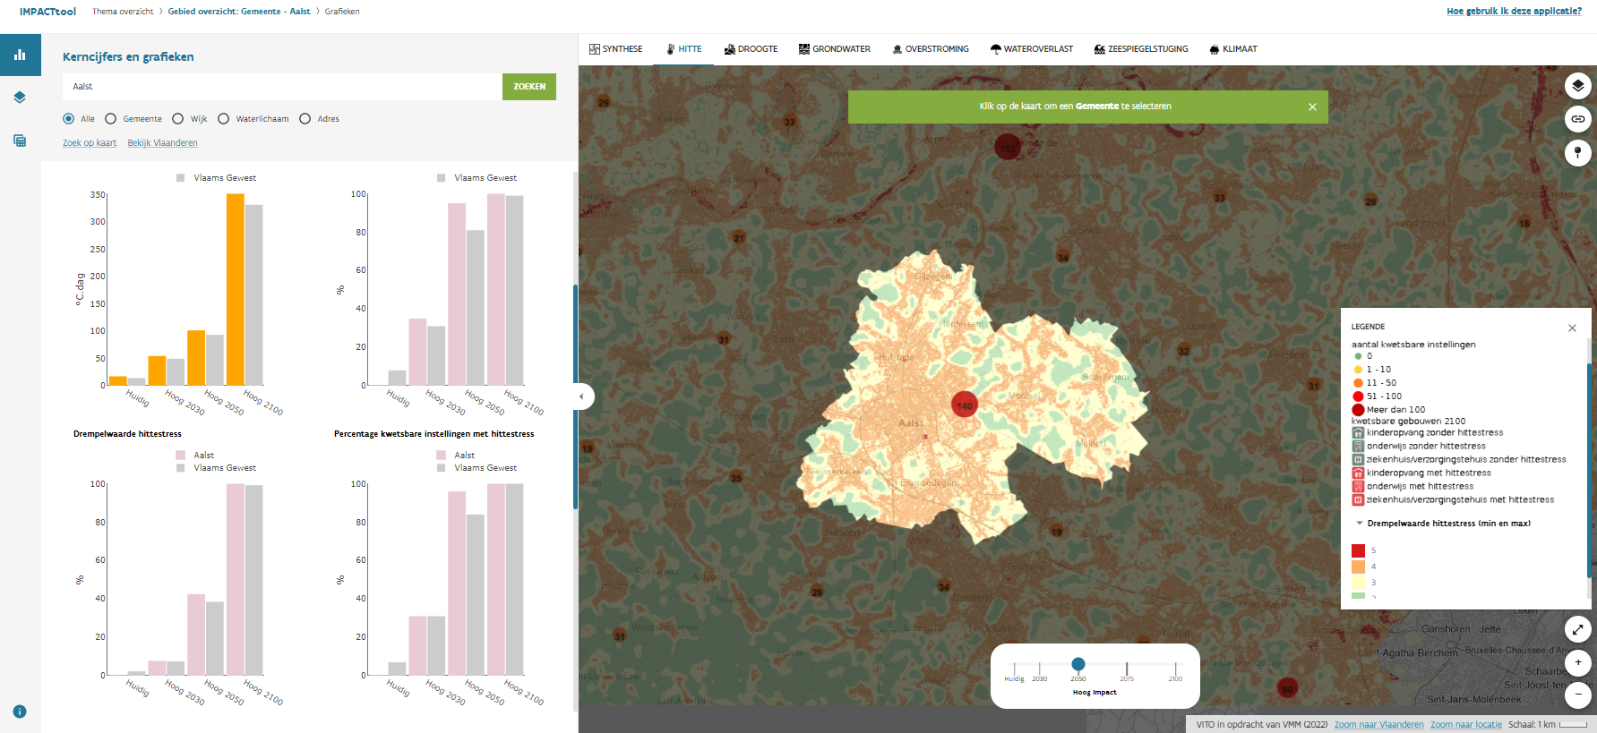
IMPACTtool: stappenplan
X:
X
…
6
5
4
Notes:
4) Gebied geselecteerd -> kerncijfers & grafieken in beeld: laten toe kaartlagen snel te interpreteren.
Ingezoomd op een gemeente, wijk of waterlichaam? Cijfers voor Vlaanderen als benchmark.
5) Situatie in naastgelegen wijken/gemeenten verkennen? Rondklikken op de kaart.
6) Prikfunctie: per pixel indicatorwaarden van alle actieve kaarten over de verschillende zichtjaren.

Slide 14
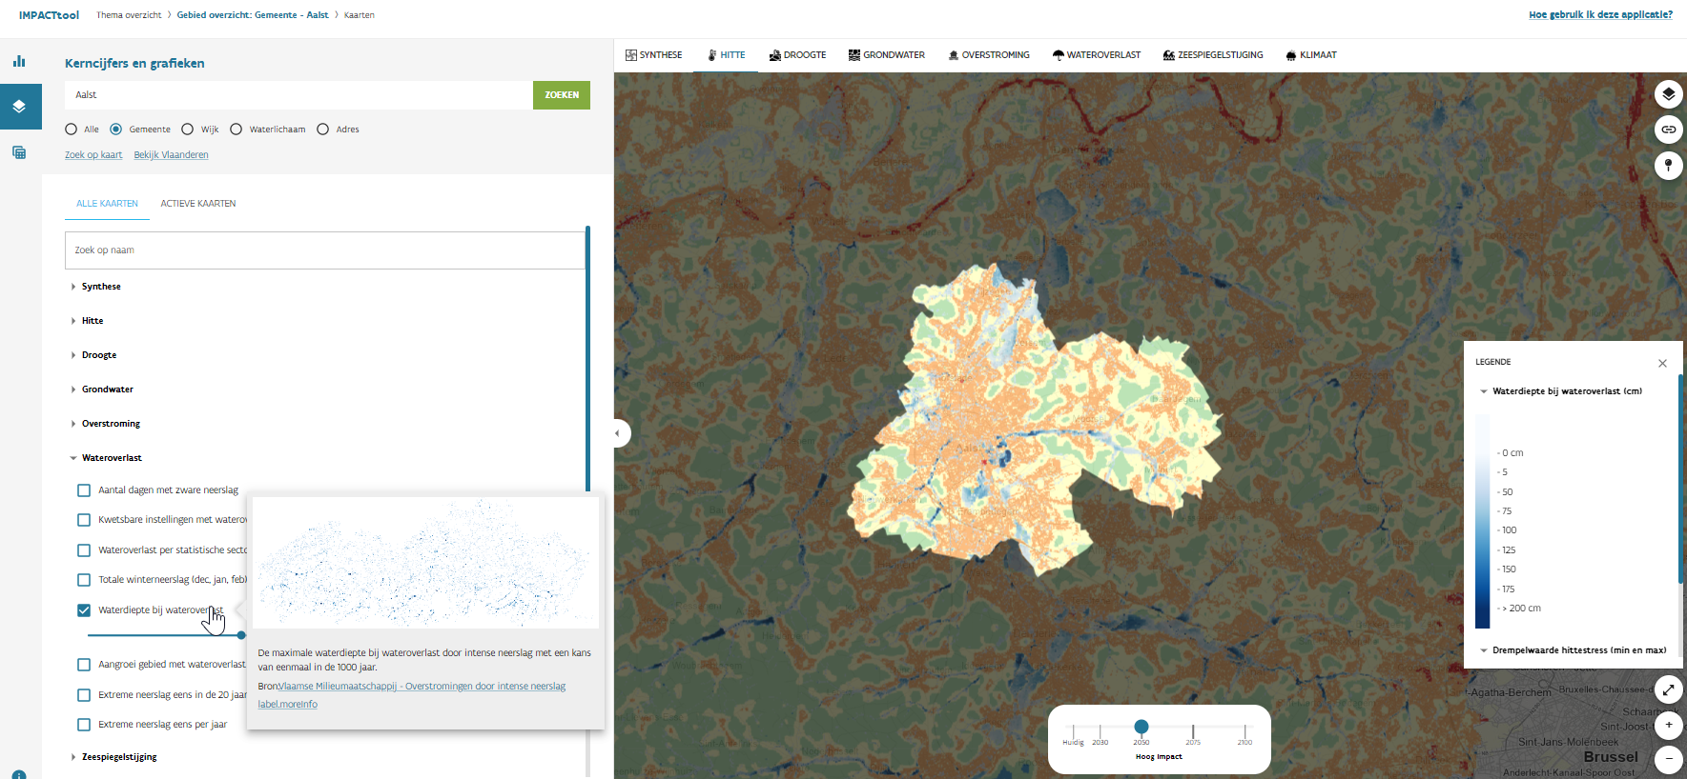
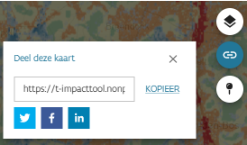
IMPACTtool: nieuwe functionaliteiten
1
2
3
Notes:
1) Via kaartlagenoverzicht: combineren van kaartlagen over thema’s heen: vb. hittekaart + waterdiepte bij wateroverlast
2) Zelf samengesteld kaartbeeld makkelijk delen met anderen: specifieke URL wordt gegenereerd, of direct via sociale media.
3) Via label ‘Meer info’ bij kaartpreview -> Kaartencatalogus

Slide 15
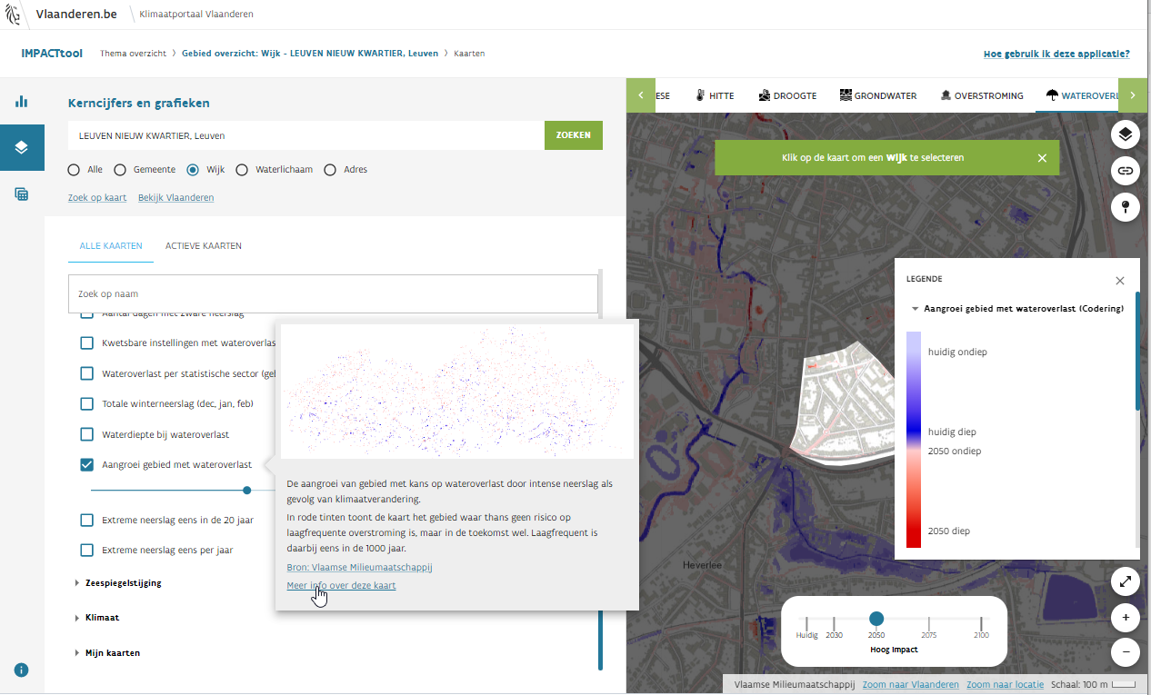
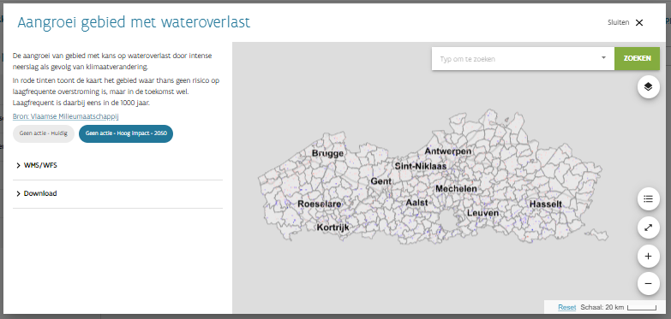
Open data: kaartencatalogus

Slide 16
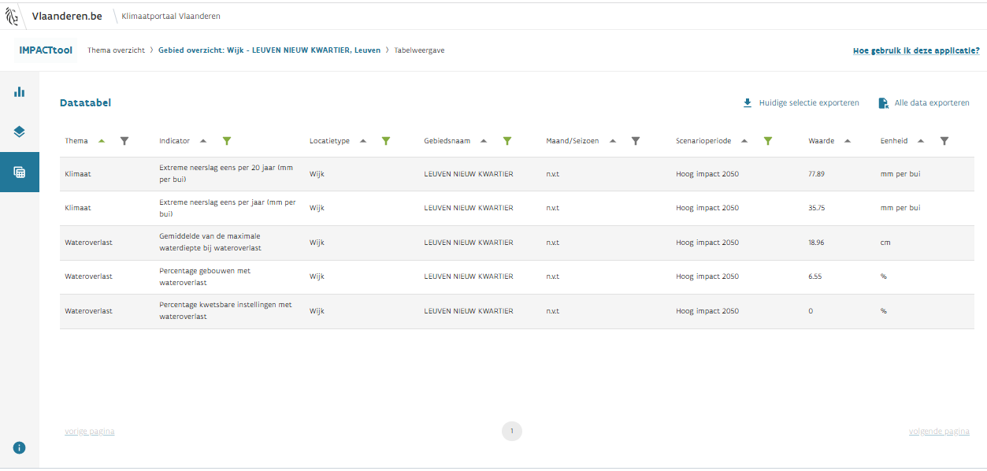
Open data: datatabel
Notes:
Sorteer- & filtermogelijkheden
Download van indicatorwaarden als Excel-bestand

Slide 17
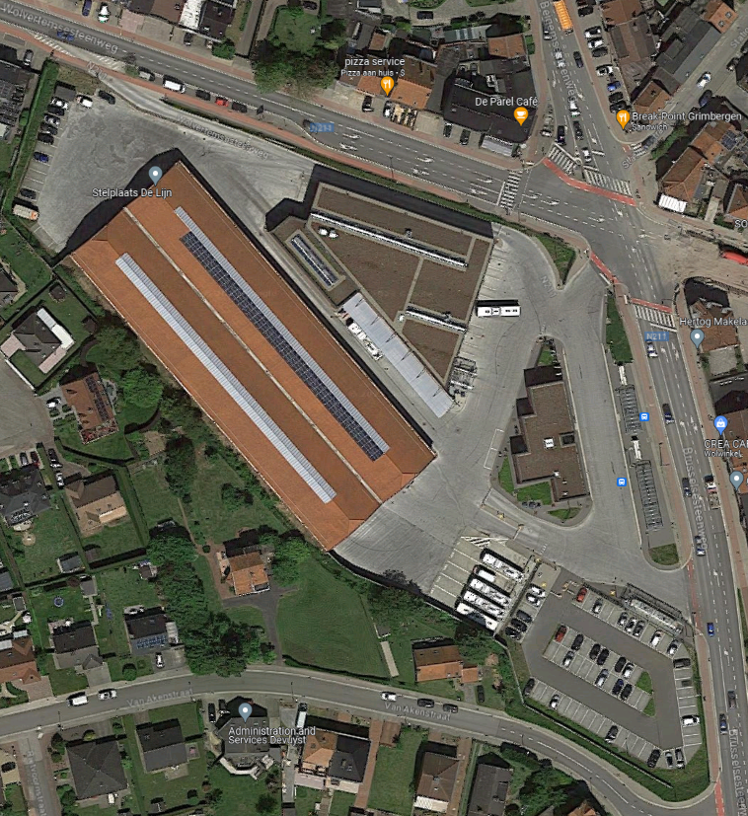
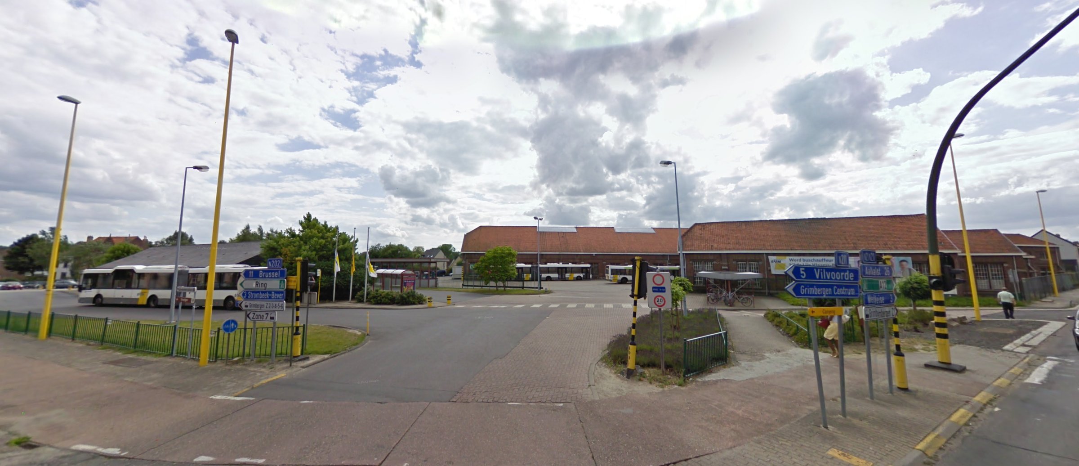
Toegepast op Stelplaats Grimbergen
Centraal in wijk ‘Tramstation’
Terrein met stelplaats voor 53 bussen en een onderhoudscentrum voor 102 bussen
Haltes, parkeerplaatsen voor personeel, kantoor
Heeft het klimaat hier nu al een impact, en hoe kan dit evolueren?

Slide 18
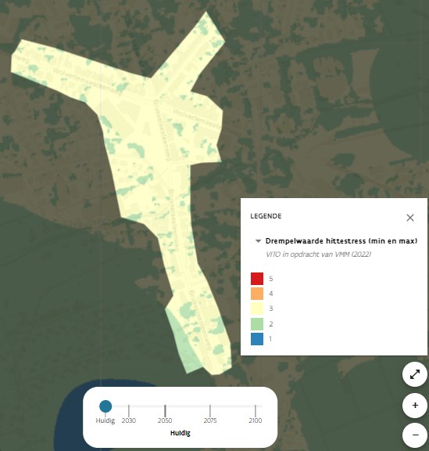
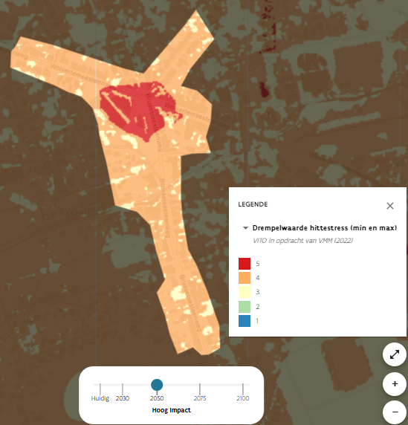
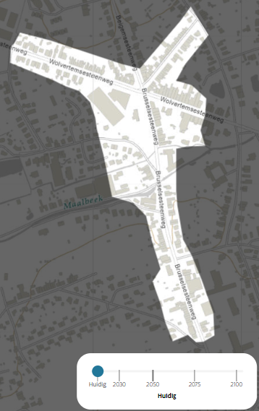
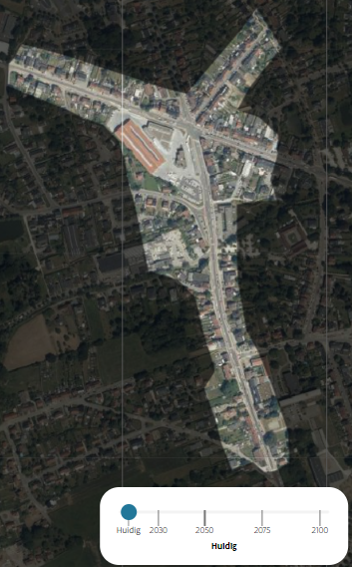
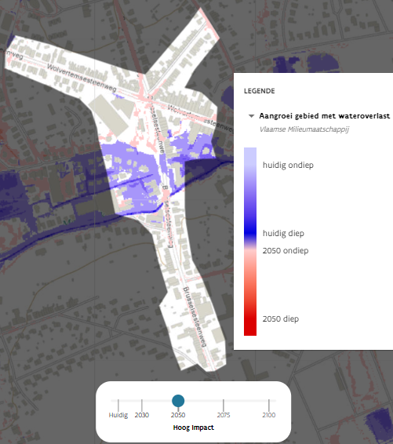
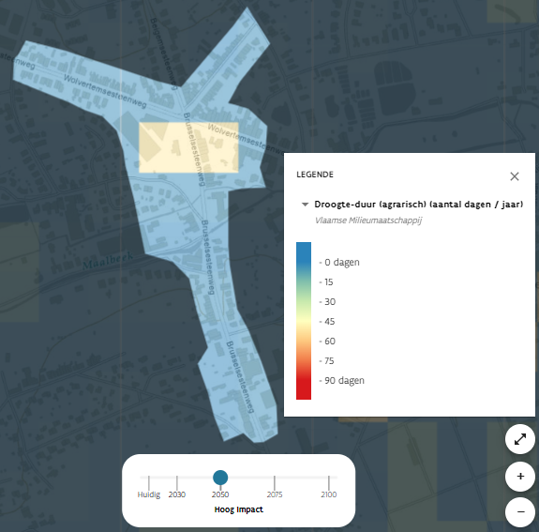
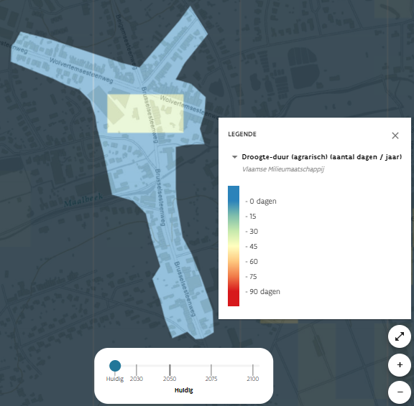
Toegepast op Stelplaats Grimbergen

Slide 19
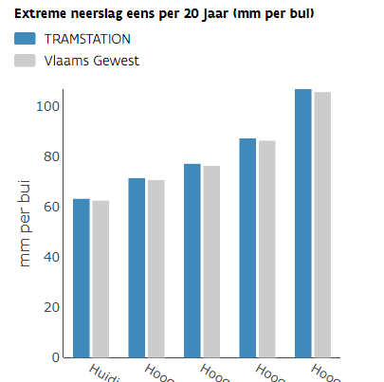
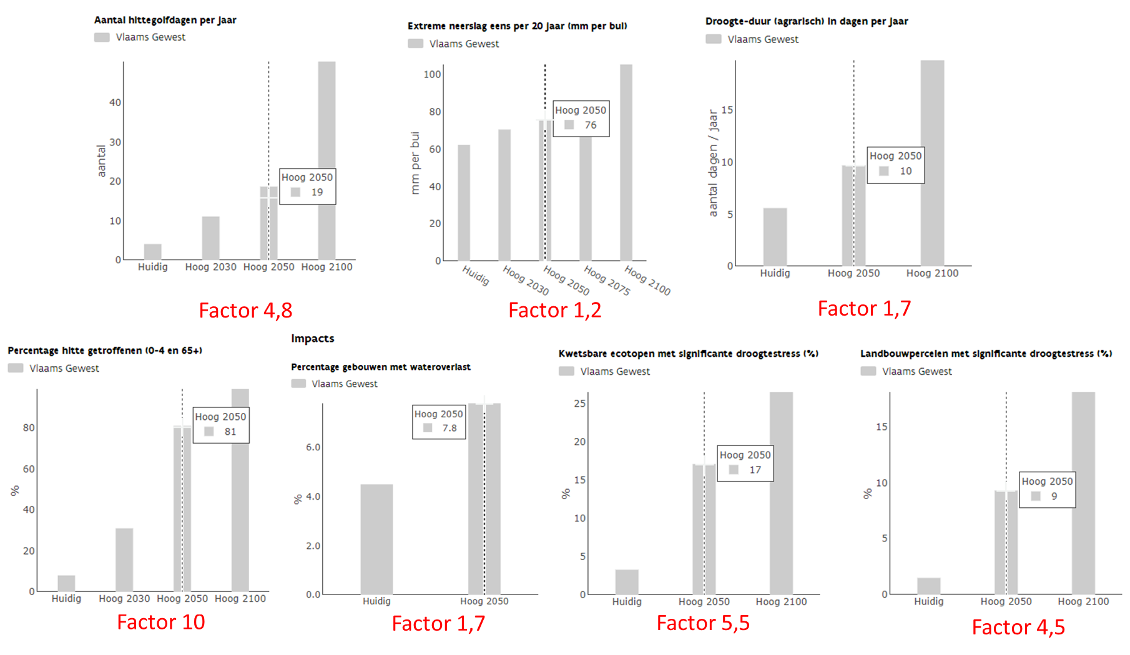
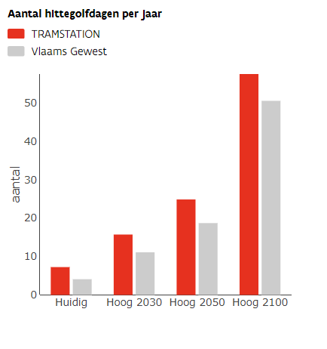
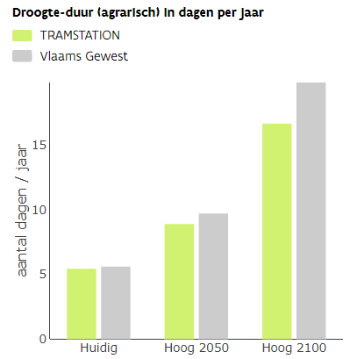
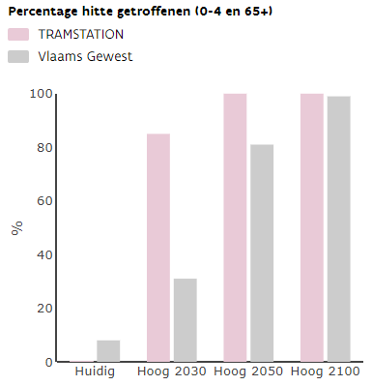
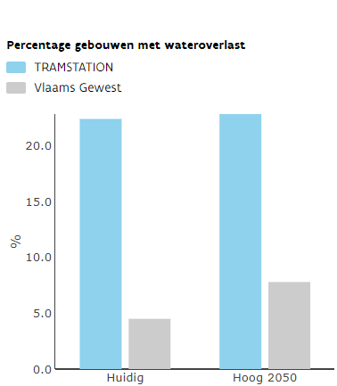
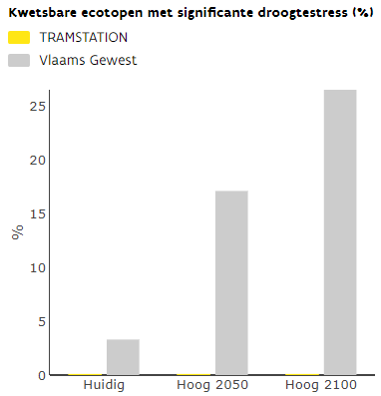
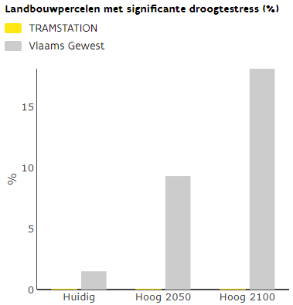
Effecten & Impacts van klimaatverandering in Vlaanderen en wijk ‘Tramstation’ in Grimbergen
Effect
Impact
Notes:
The impact of climate change has been assessed in Flanders using models and is reported in the Flanders Climate Portal for over 70 indicators. Within our adapation policy the main horizon is 2050, and the results show that the increase of the future climate impact in the next 30 years is significant, ranging form a factor 1,7 increase for flooded buildings, to a factor 10 increase for vulnerable people impacted by extreme heatstress.

Slide 20
Algemene conclusies IMPACTtool
Impact klimaatverandering tegen 2050 neemt toe in elke Vlaamse gemeente.
Toename verschilt:
per klimaat-thema, en zelfs per indicator
per locatie: W vs O, stedelijk vs landelijk, veel vs weinig groenblauw (gebieden met weinig “veerkracht”/buffering/demping voelen toenames eerder/intenser)
per tijdshorizon (ook na 2050 verder verhoogde impacts mogelijk)
Brengt hotspots in (kaart)beeld, en maakt selectie prioritaire / focusgebieden mogelijk via bv.
Vergelijking met benchmark VL (bv. waar hoger dan VL-gem in 2050)
Selectie wijken op kaart (o.b.v. hoogste drempelklasses, ev. met sub-selectie door naar 2030 ipv 2050 te kijken)
Sortering indicatoren datatabel (bv. top x in VL)
Eigen data-analyse o.b.v. download Excel (bv. wijken die hoogste scoren voor meerdere thema’s/indicatoren)
Toont:
Nood aan “transformatieve adaptatie” = systemische aanpassing van leefomgeving + samenleving
Op amper 1 generatie (onder versnellende klimaatverandering)
Notes:
Factor 2: wateroverlast gebouwen
Factor 5: areaal landbouw & natuur geïmpacteerd door droogte
Factor 10: hitte kwetsbare inwoners blootgesteld aan hittestress

Slide 21
PLANtool

Slide 22
Intro
Verken lokaal potentieel van adaptatiemaatregelen
(binnen gemeente/wijk/waterlichaam)
Focus op hitte, droogte en wateroverlast (lokale ruimtelijke ingrepen)
7 scenario’s met stijgend ambitieniveau (resolutie 1m..100m)
Handeling gebruiker: selectie gebied + scenario/ambitieniveau
(Type)maatregelen in verschillende combinaties (o.a. ontharden, groendaken, boomschaduw)
krijg zicht op omvang te nemen adaptatiemaatregelen (m²; m³)
levert input & inspiratie voor realisatie ambitieuze(re) lokale beleidsplannen (HWDP, LEKP, ...) in lijn met
Naast zicht op gewijzigde klimaateffecten & -impacts, ook kosten & baten + co-benefits

Slide 23
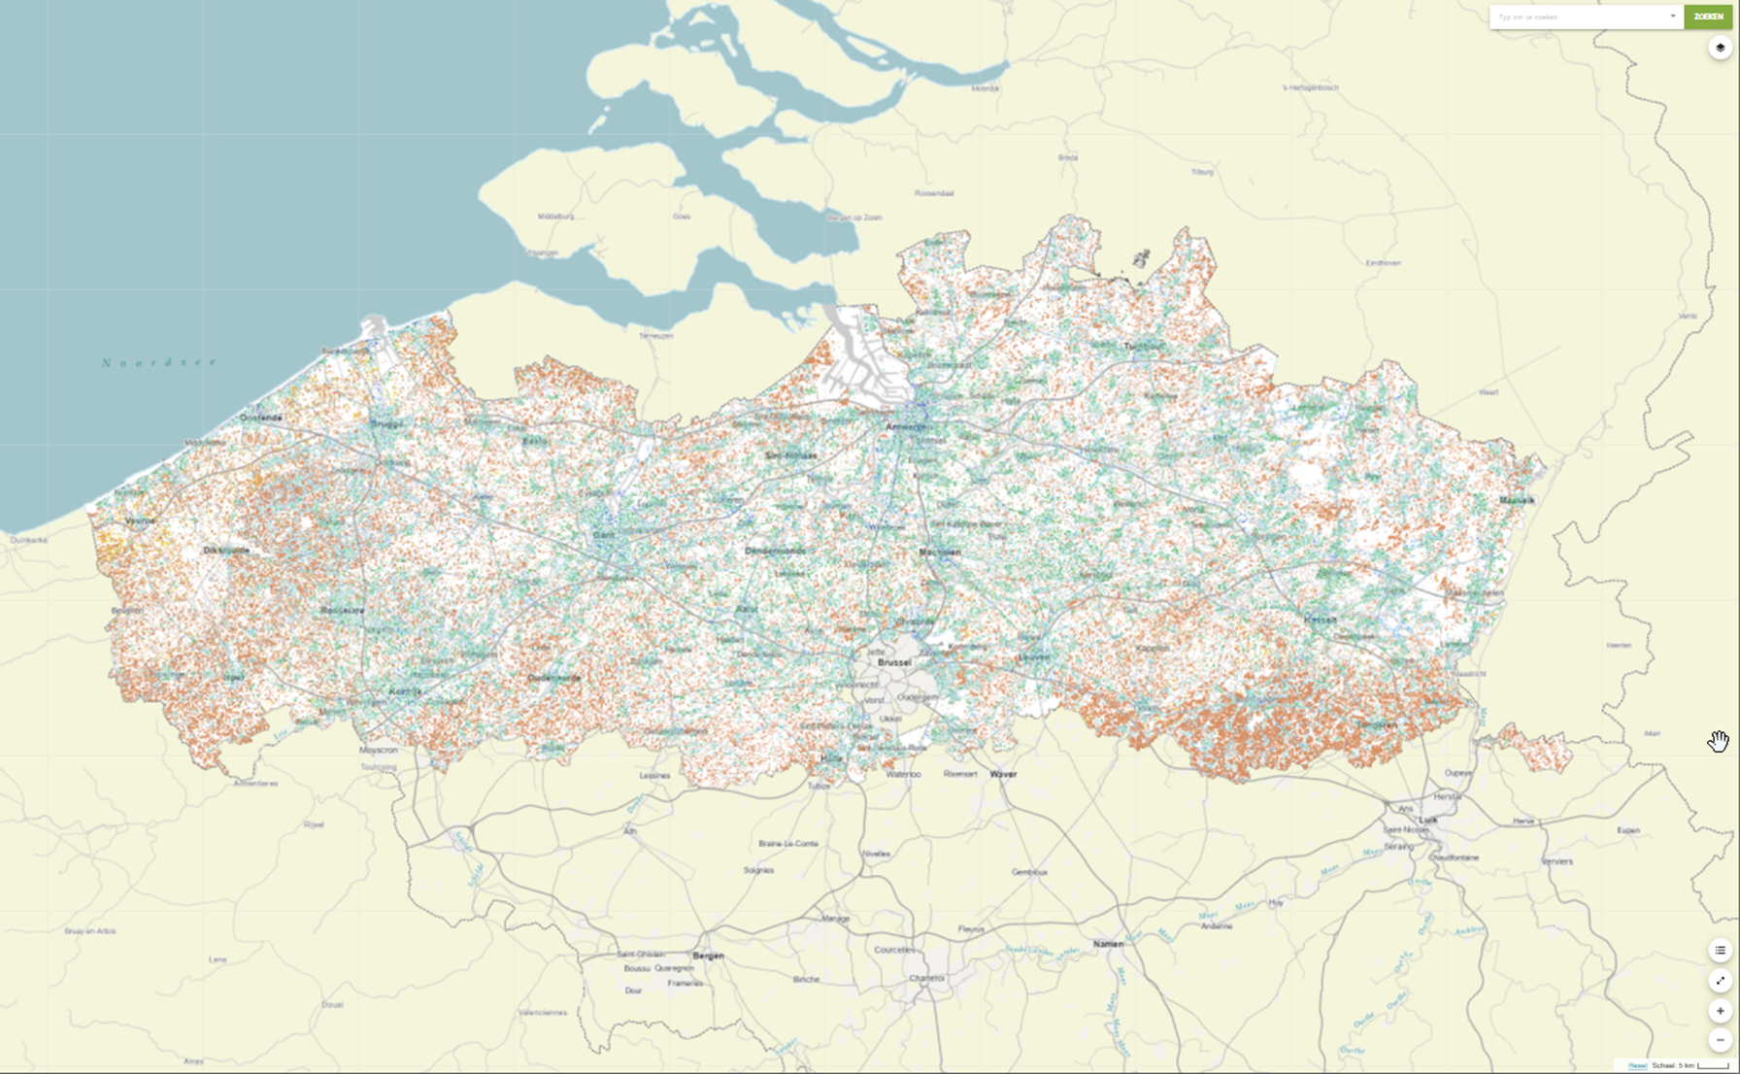
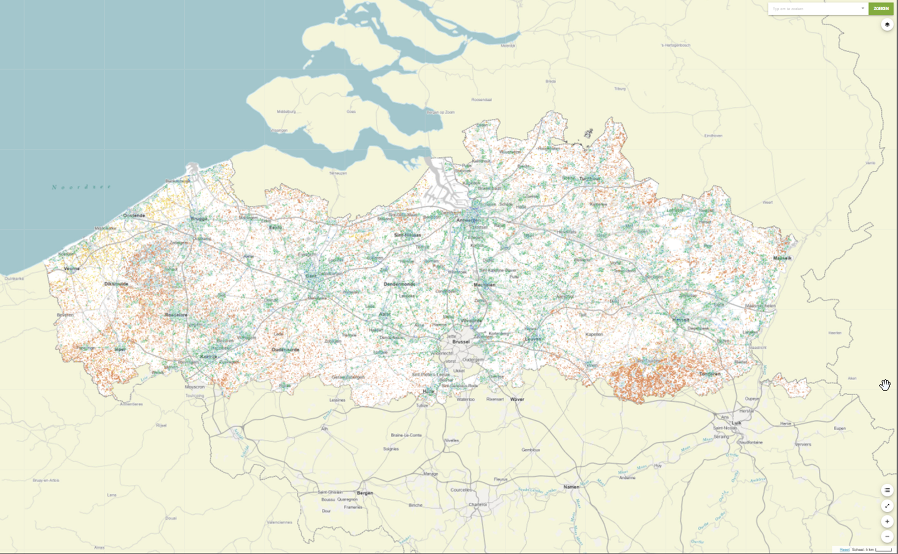
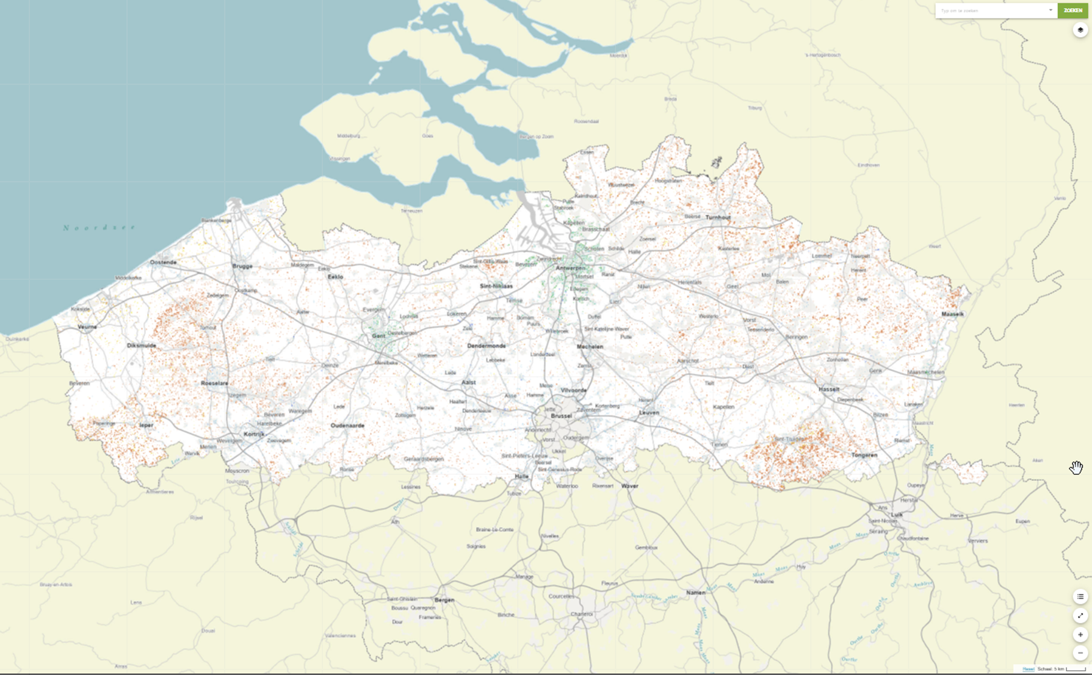
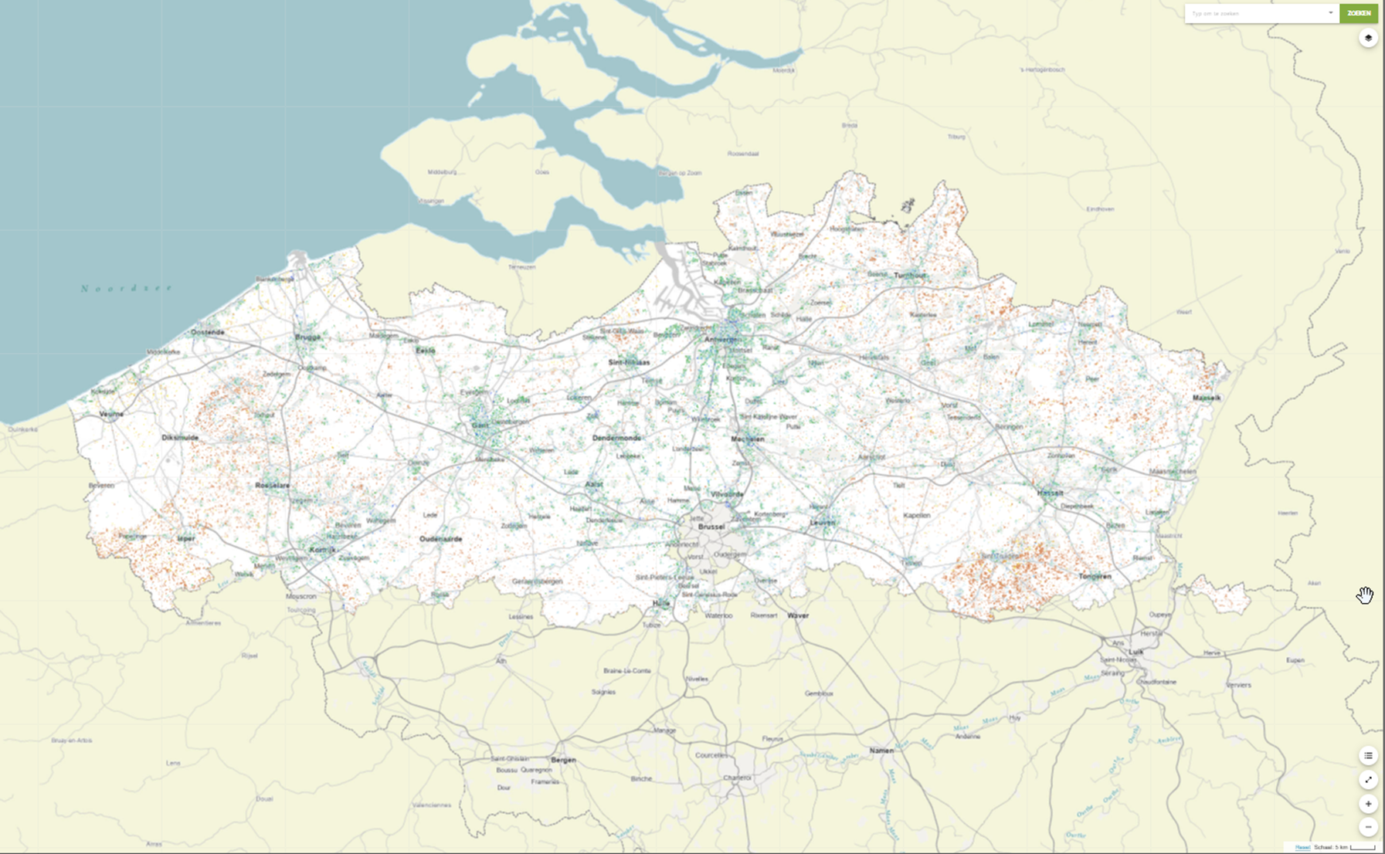
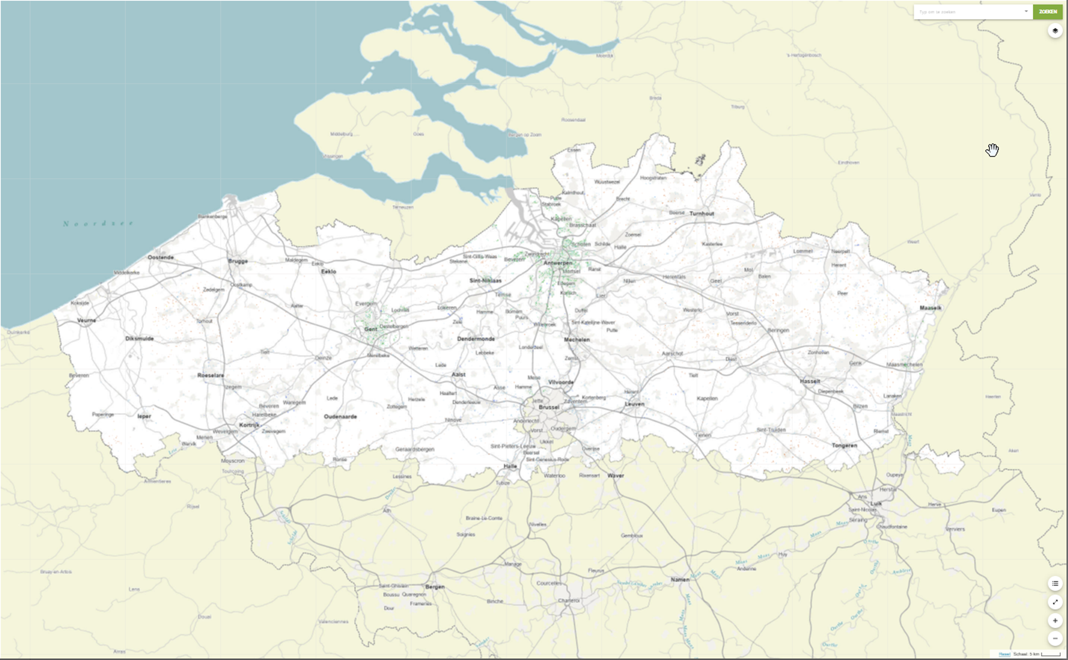
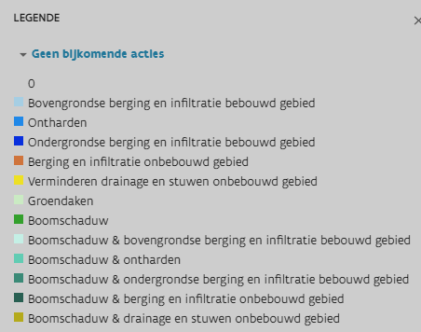
7 scenario’s met groeiend ambitieniveau
Combinatie van lokale:
restricties per maatregel
efficiëntie per maatregel
potentiële impact klimaatverandering
-> adaptatiepotentieelkaarten per maatregel en per thema
Effect van maatregelen bij wijzigend klimaat doorgerekend in specifieke modellen voor hitte, droogte en wateroverlast
Output: risicoreductie (per wijk/gemeente/afstroomzone)
+ kosten/baten + co-benefits
5%
2%
11%
1%
14%
% t.o.v. oppervlakte VL
MINIMAAL
TREND
TREND ZEER STERK VERSNELLEN
Notes:
In order to investigate adaptation strategies, the same climate models have been used to simulate 7 adaptation scenario’s. These represent an increased adaptation ambition on measures like: depavement, buffering and infiltration (in urban and rural areas), little weirs, greenroofs, tree-covering, … . The risk-reduction through these measures and scenario’s is published via the PLANtool in Flanders Climate Portal.

Slide 24
PROJECTtool

Slide 25
Intro
Beoordeel ontwerpvarianten op hun adaptief potentieel
Ondersteuning projectontwikkeling en gebiedsontwikkeling in (pre-)ontwerpfase
Berekent adaptatiescore (0->10) voor een project-ontwerp in gebied van 300 m² tot 2500 ha
Klimaatbestendig = minstens opvangen van gevolgen van klimaatverandering tot 2050
Doel: inbouwen klimaatreflex via iteratief ontwerpproces
Handeling gebruiker: selectie projectgebied
+ intekenen nieuwe gebouwen/wegen/verharding
+ intekenen adaptatiemaatregelen (& karakteristieken)
Output tool: ​
Indicatie van de klimaatuitdagingen 2050 in & rond het projectgebied​
Klimaatadaptatie-score voor ontworpen toestand van het projectgebied ​
Systeem-indicatoren voor ontworpen en huidige toestand
Indicatie kost en co-benefits van ingetekende adaptatiemaatregelen

Slide 26
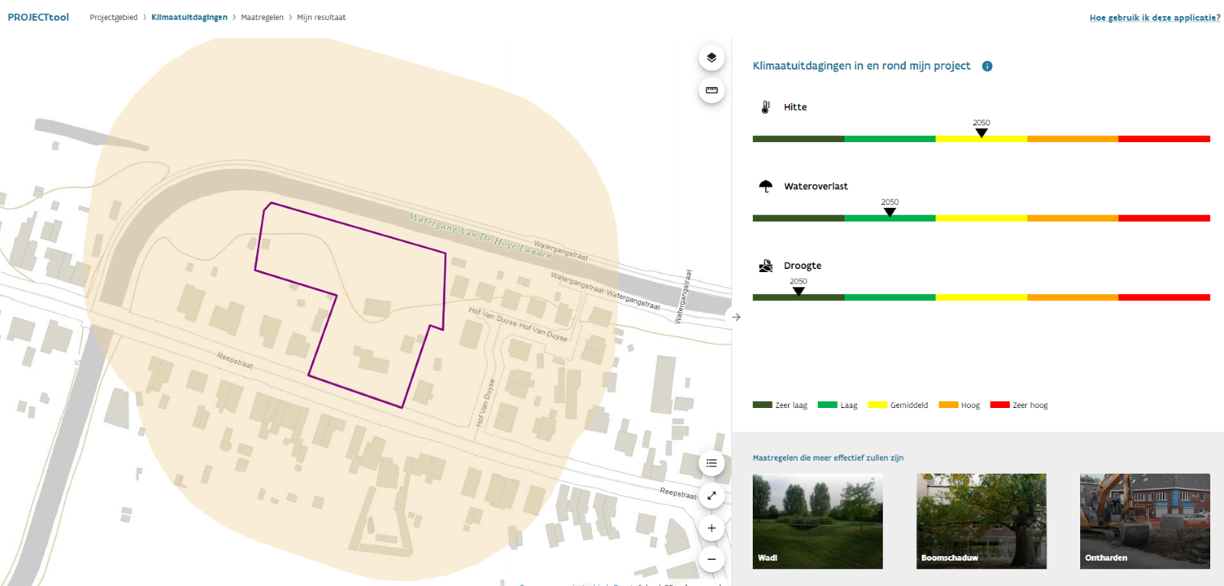
Methode: stap 1
Analyse klimaatuitdagingen in en rond (100m) projectgebied in 2050 o.b.v:
gevoelstemperatuur (T, schaduw, luchtvochtigheid, wind)
aantal hitte getroffenen
gemiddelde droogteduur
% kwetsbare ecotopen
% landbouwpercelen
runoff-coëfficiënt
% gebouwen met wateroverlast
Vrijblijvend advies over top-3 en meest effectieve maatregelen​ (score 1-2-3)
3
2

Slide 27
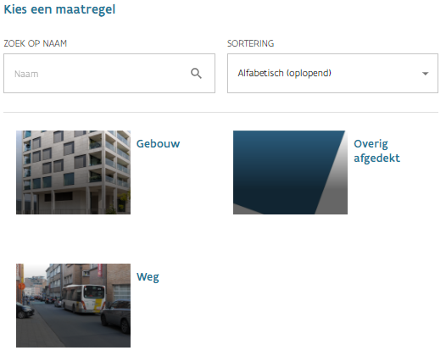
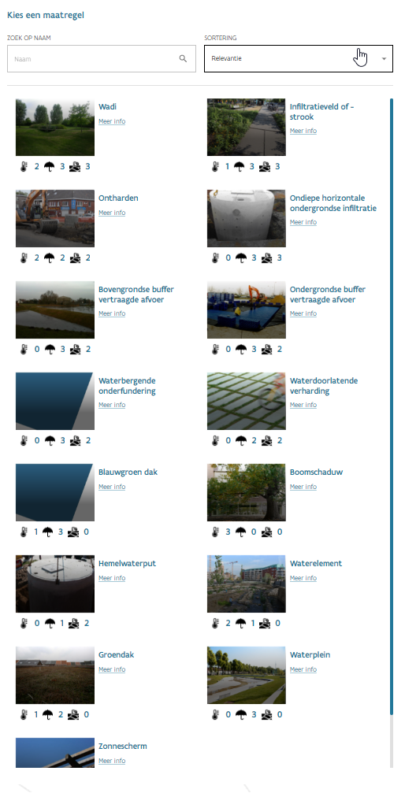
Methode: stap 2
Extra verharding, wegen, gebouwen intekenen op kaart
Adaptatiemaatregelen intekenen op kaart:
15 bronmaatregelen vnl. voor bebouwde omgeving
Ontharding, (waterdoorlatende) verharding
Wadi, waterbergende onderfundering, onder- en bovengrondse
buffer met vertraagde afvoer, hemelwaterput
Infiltratieveld/strook, ondiepe horizontale ondergr. infiltratie
Boomschaduw, zonnescherm, groendak, blauwgroendak
Waterelement, waterplein
Eigenschappen maatregelen toevoegen
Dimensies als kroondiameter bomen, bufferdiepte …
3
2

Slide 28
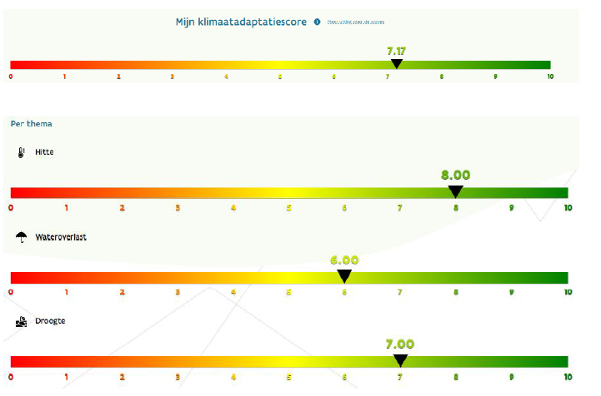
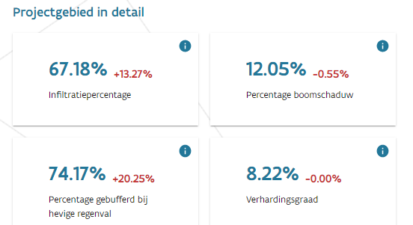
Methode: stap 3
Berekenen van de reductie van 2050 klimaatimpact door maatregelen o.b.v.:
Gevoelstemperatuur (WGBT- max en min)
Runoff percentage (per bui)
Infiltratie-verlies (per jaar)
Score 5 = minstens opvang v/d risico-toename 2050
+ norm-toets (330 of 430 m³/ha + 8% infiltr. opp)
Score 5 – 10 = verdere verbetering t.o.v. huidige toestand
Score 10 = onder 1 hitte-drempel (29,5 of 18°C)
Berekenen systeemindicatoren v/h projectgebied
Verhardingsgraad
Infiltratiepercentage
Percentage gebufferd bij hevige neerslag
Percentage boomschaduw
3
2

Slide 29
Toegepast op Stelplaats Grimbergen
Terrein (1,8 ha) met stelplaats voor 53 bussen en een onderhoudscentrum voor 102 bussen
Haltes, parkeerplaatsen voor personeel, kantoor
Laatste renovatie: 2014-2017
92% verhard
7% boomschaduw
5 % infiltratie en 5% regenbuffering bij hevige regenval (vertraagde afvoer)
Welke aanpassingen zijn mogelijk, zonder belangrijke inperking functionele oppervlaktes?

Slide 32
TOT SLOT

Slide 33
Conclusies
Klimaat is al veranderd, en zal nog verder veranderen
Effecten en impacts kunnen erg verschillend zijn
hitte, droogte, grondwater, wateroverlast PLU, overstroming FLU, zeeniveau (…)
schaal 100km tot 1m
Lokale analyse effecten & impacts: IMPACTtool
Mildering van effecten (ontharden, groen, blauw)
Waar kan je best welke maatregelen nemen (binnen gemeente, wijk of afstroomzone)?
Hoezeer kan je daarmee impact terugdringen? Hoeveel kost dit? En wat zijn de baten?
Analyse maatregelen op niveau gemeente/wijk/afstroomzone: PLANtool
Evaluatie concrete projecten op hun klimaatadaptief vermogen
Schaal 300 m² (perceel) tot 2500ha
Intekenen zowel  (nieuwe/extra verharding, gebouwen, wegen) als  (groen/blauw e.a.)
Klimaatadaptatie-score voor ontworpen toestand van het projectgebied (vergelijk varianten)
Een project klimaatbestendig te ontwerpen: PROJECTtool
www.vmm.be/klimaatportaal

Slide 34
@koiscasadevante
34
Notes:
1 beeld zegt meer dan 1000 woorden: adaptatie werkt, en zelfs 1 extra boom kan al een wezenlijk verschil maken …

